Slide 1
DEVCOURSE TEAM4
HOT ISSUE 4 YOU
실시간 뉴스 크롤링 및 이슈 키워드 시각화
데이터 엔지니어링 3기 4팀 1조
김준영 서상민 신예진 윤수연

Slide 2
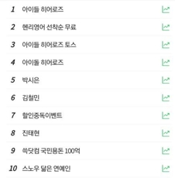
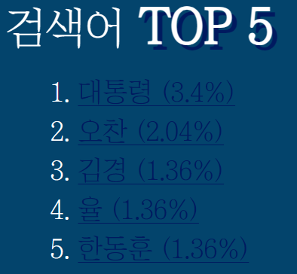
목적 |
네이버 실시간 검색어 기능이 없어짐에 따라, 이를 대체하여 “빈도수가 높은 뉴스 키워드”를 알려주는 기능을 제공하고자 함
네이버 실시간 검색어
(출처:https://www.hankyung.com/article/201910300339Y)
결과 예시

Slide 3
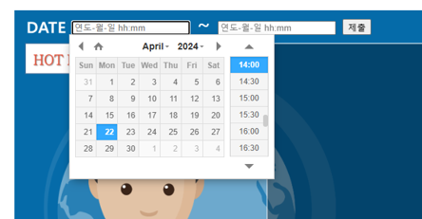
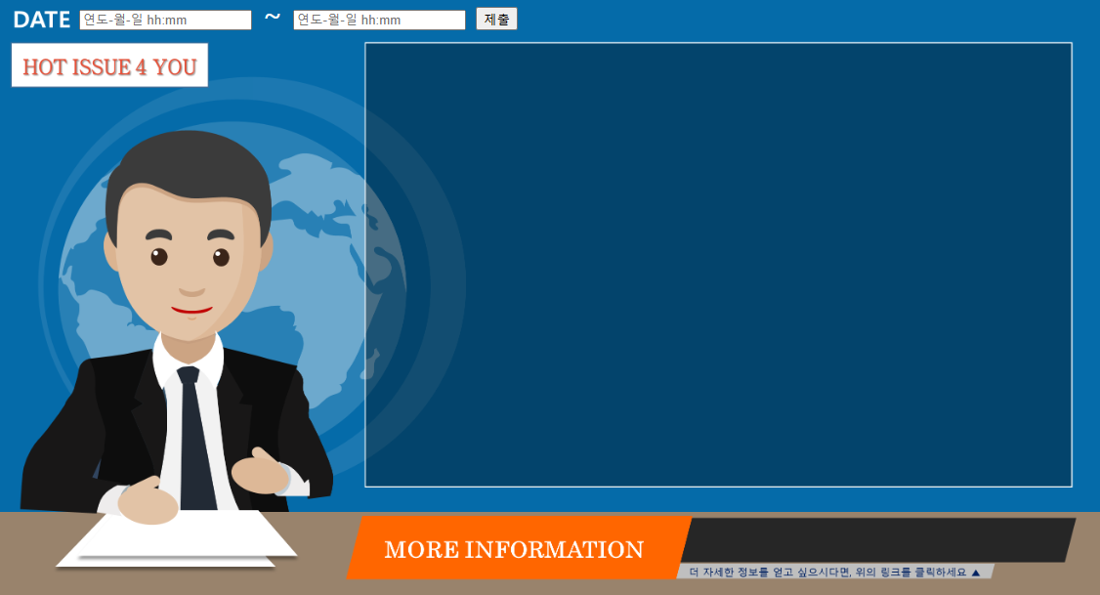
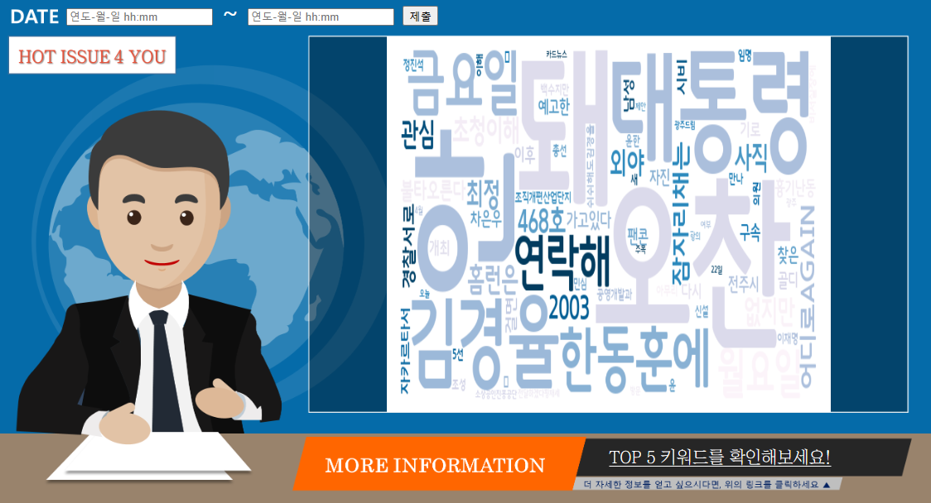
작동 방법 |
1. 페이지 접속 후 이슈를 알고 싶은 시간대를 입력 후 ‘제출’ 버튼을 클릭한다. (단, 30분 단위로 입력 가능)
2. 해당 시간대의 키워드로 생성된 워드클라우드를 확인한다.
3. 아래의 ‘TOP 5 키워드를 확인해보세요!’에 접속하면, 키워드와 함께 빈도가 표시된 담긴 막대 그래프와 도넛 차트를 볼 수 있다.
날짜 선택 형식
2
1
3
초기 화면
시간 입력 및 제출 후 화면

Slide 4
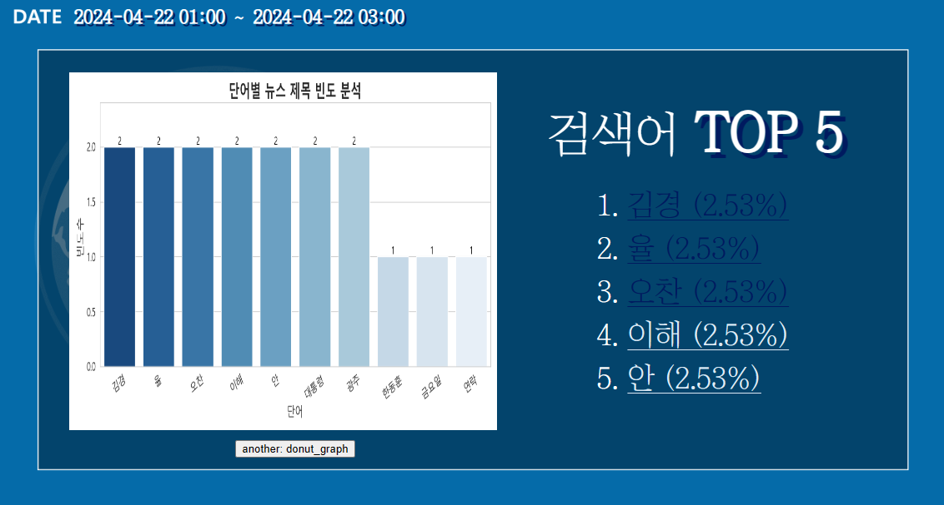
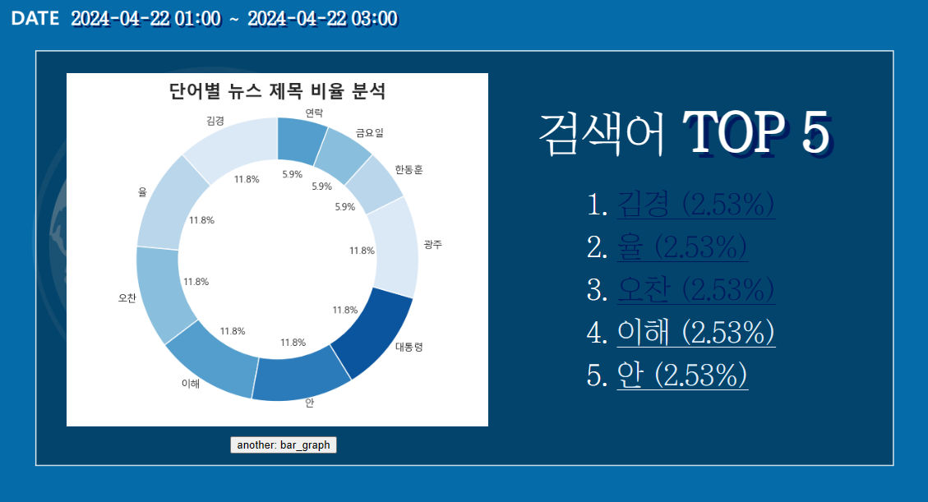
작동 결과 예시 |
초기 화면
시간 입력 및 제출 후 화면
세부 정보 화면(막대 그래프)
세부 정보 화면(도넛 그래프)

Slide 5

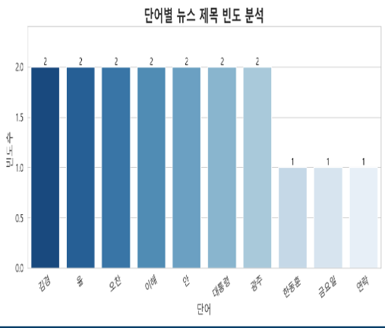
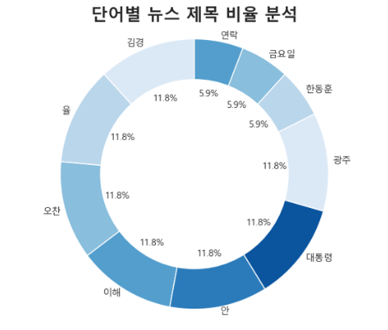
결론 |
•실시간 뉴스 키워드를 확인함으로써 선택한 시간에 발생한 이슈를 파악할 수 있다.
• 워드클라우드를 통해 직관적으로 빈도가 높은 키워드를 확인할 수 있다.
• 막대 그래프를 통해 상위 10개 단어의 빈도수를 확인할 수 있다.
• 도넛 차트를 통해 상위 10개 단어의 비율을 확인할 수 있다.
• 사용자는 상위 5개 단어와 함께 링크를 제공 받아 핫 키워드 관련 뉴스를 확인할 수 있다.

Slide 6
Thank you

